Slide 1
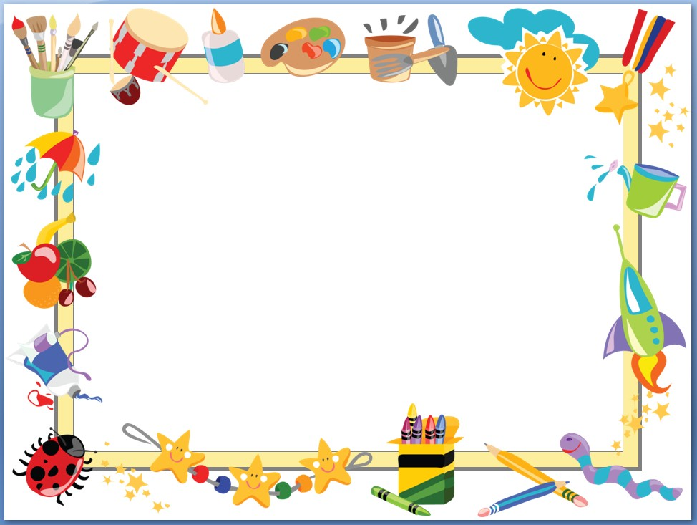

UBND QUẬN LONG BIÊN
TRƯỜNG MẦM NON HỒNG TIẾN
LĨNH VỰC: PHÁT TRIỂN THẨM MỸ
Đề tài: Vẽ con vật yêu thích
Lứa tuổi: MGL (5 – 6 tuổi)
Giáo viên: Vũ Thu Trang

Slide 2
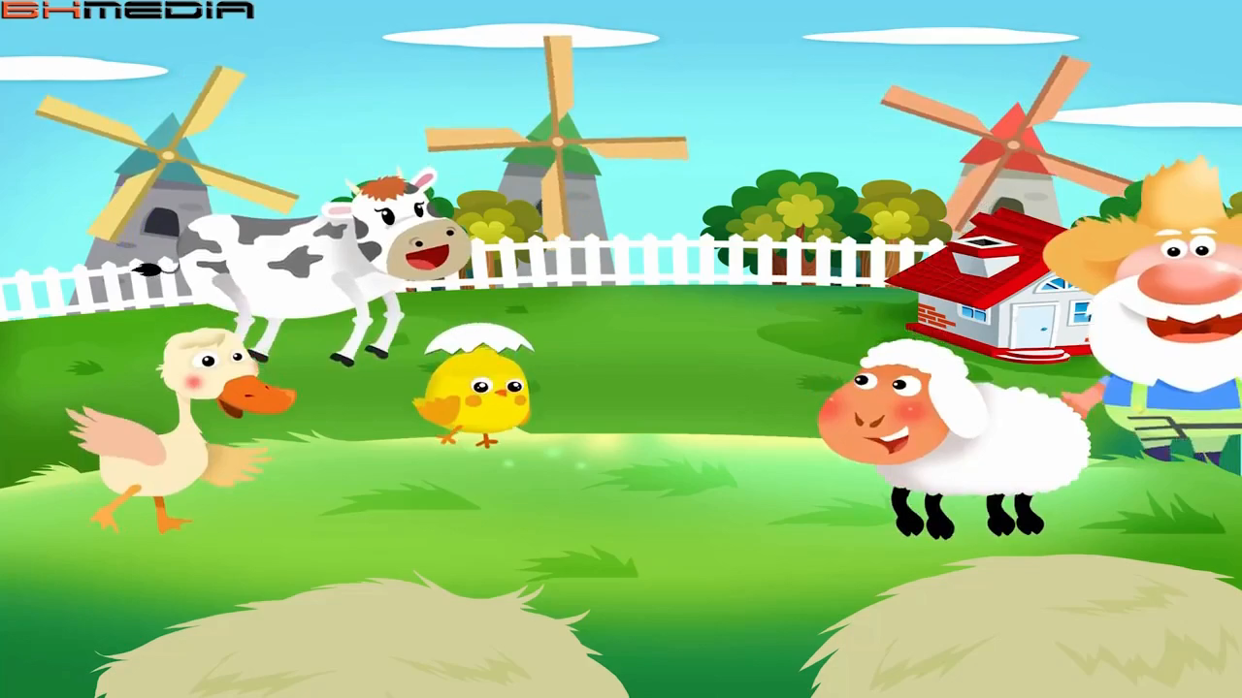


Slide 3

Quan sát tranh

Slide 4
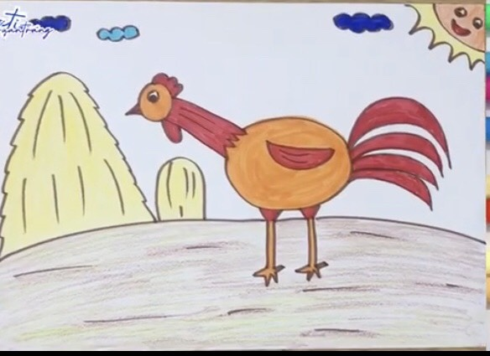
Tranh vẽ: Con gà trống

Slide 5
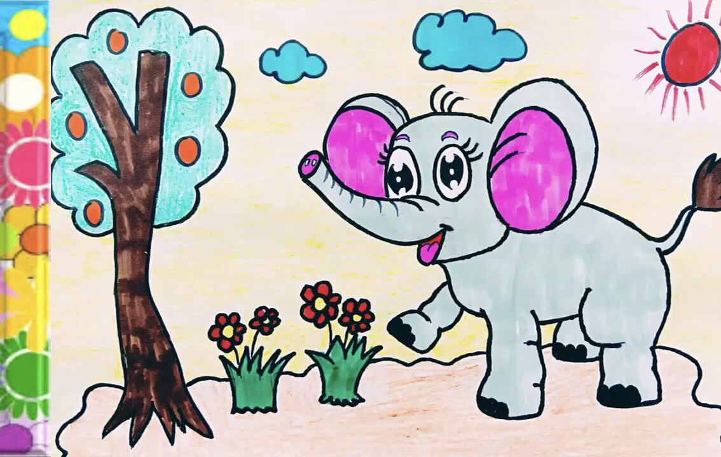
Tranh vẽ: Con voi

Slide 6
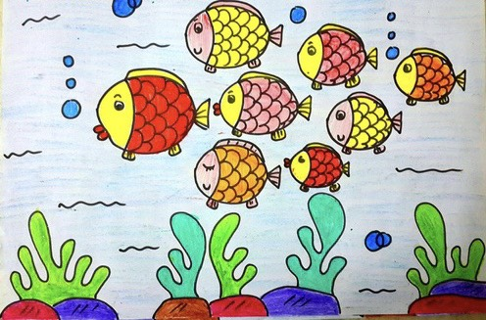
Tranh vẽ: Đàn cá

Slide 7

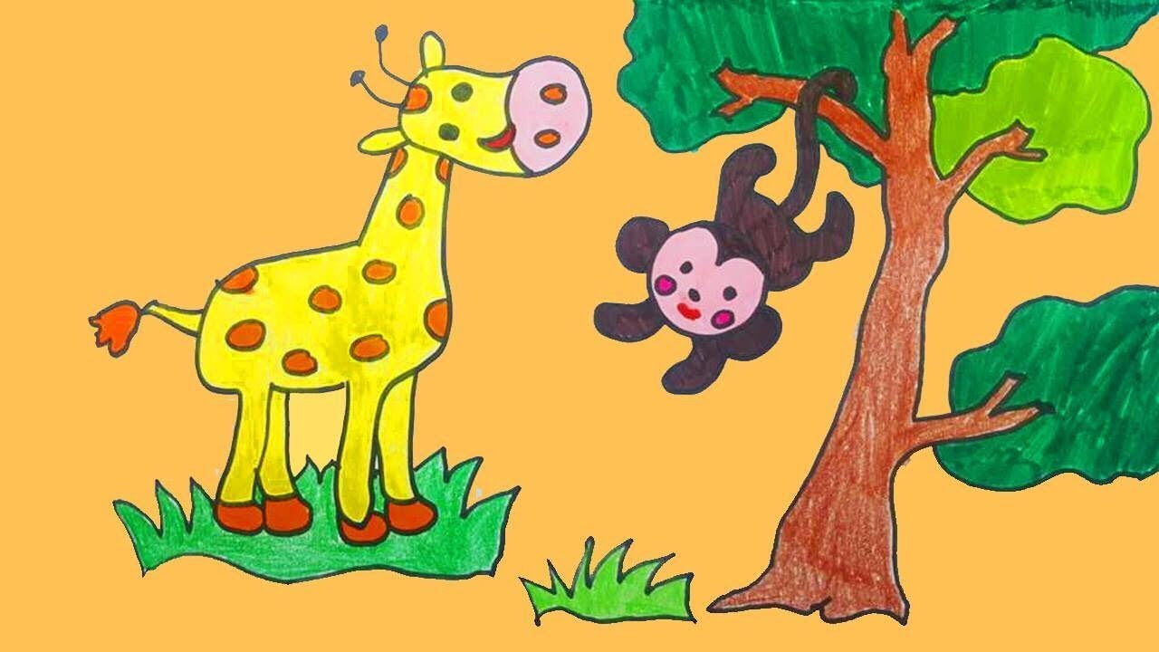
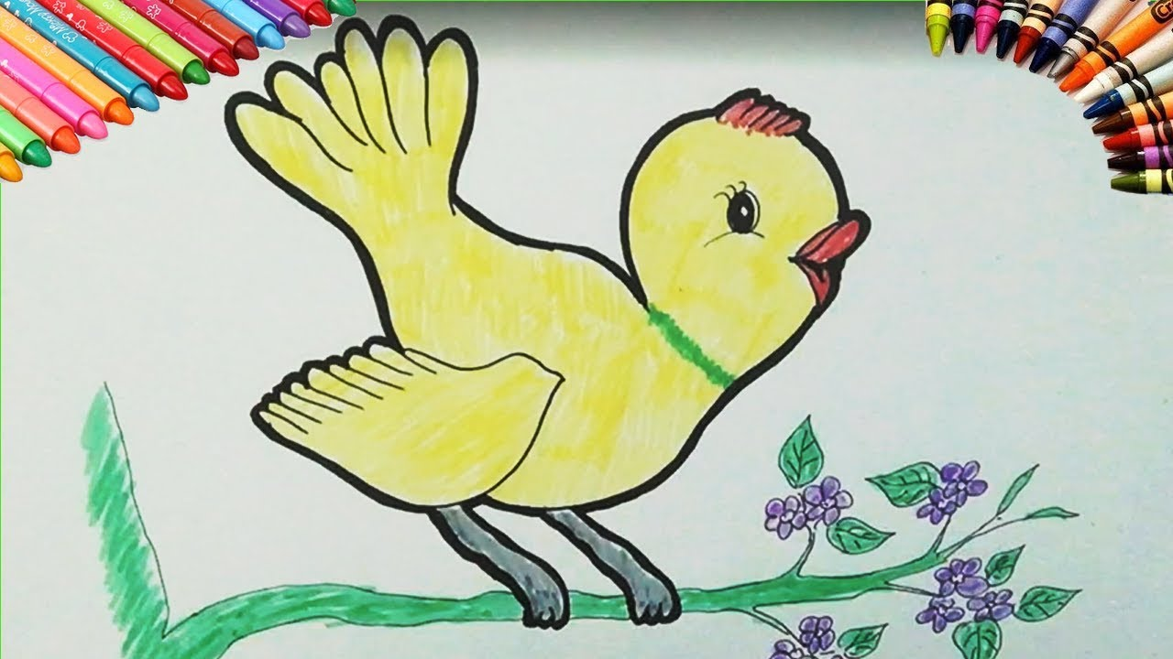
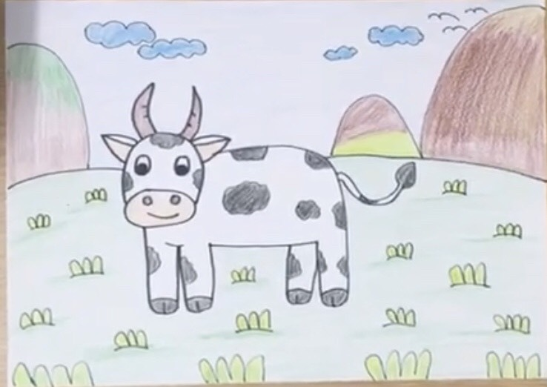
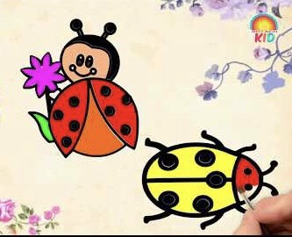
Một số con vật khác

Slide 8
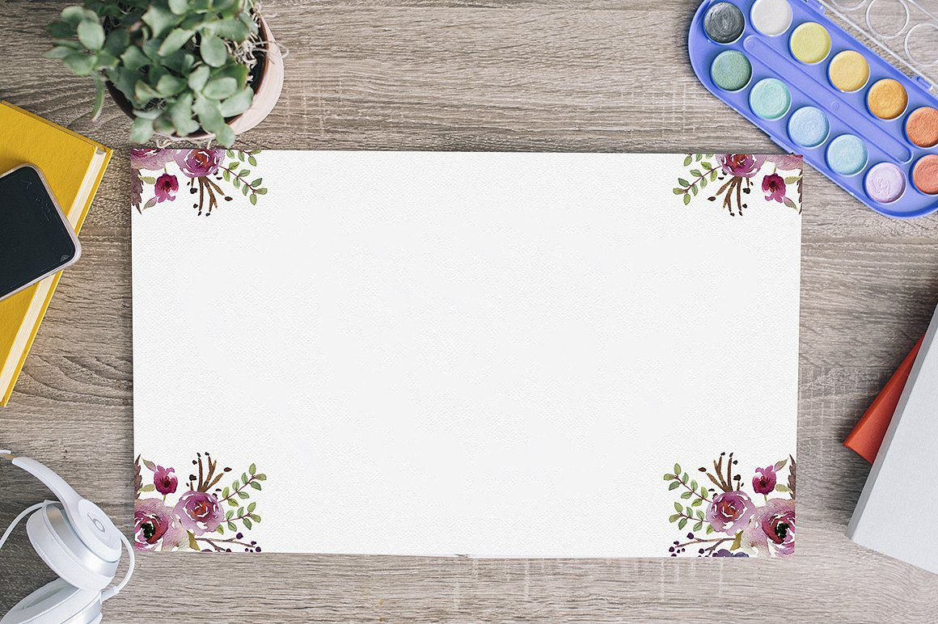
Trẻ thực hiện

Slide 9
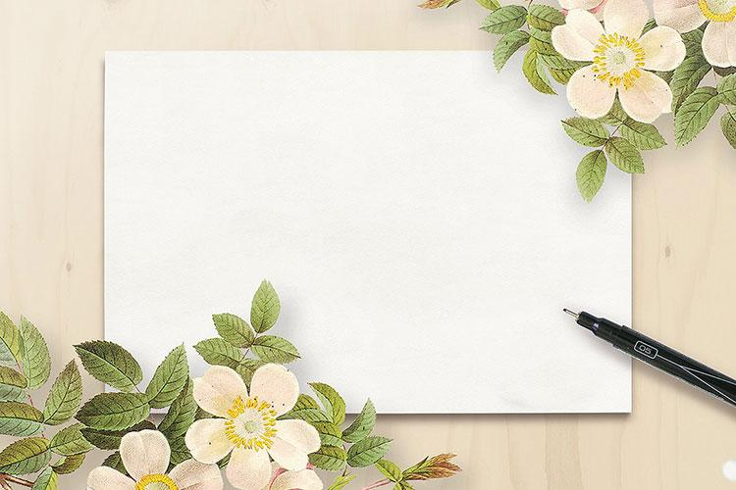
Kết thúc giờ học

